Slide 1

초등 미술
6차시
예술가의 성찰
자연을 채운 병뚜껑
Notes:
6차시 · 자연을 채운 병뚜껑 — 예술가의 성찰
6가지 사고 중 '성찰적 사고'를 다루는 단원의 마지막 차시입니다.

Slide 2
학습목표
1
해양 생물을 병뚜껑으로 채워 완성하고 자신의 표현 과정을 돌아보며 이야기할 수 있다.
2
습자지와 병뚜껑을 결합한 작품의 특징을 분석하여 설명할 수 있다.
Notes:
[6미03-02] 미술 작품의 내용(소재, 주제 등)과 형식(재료와 용구, 표현 방법, 조형 요소와 원리 등)을 분석하여 작품의 특징을 설명할 수 있다.

Slide 3
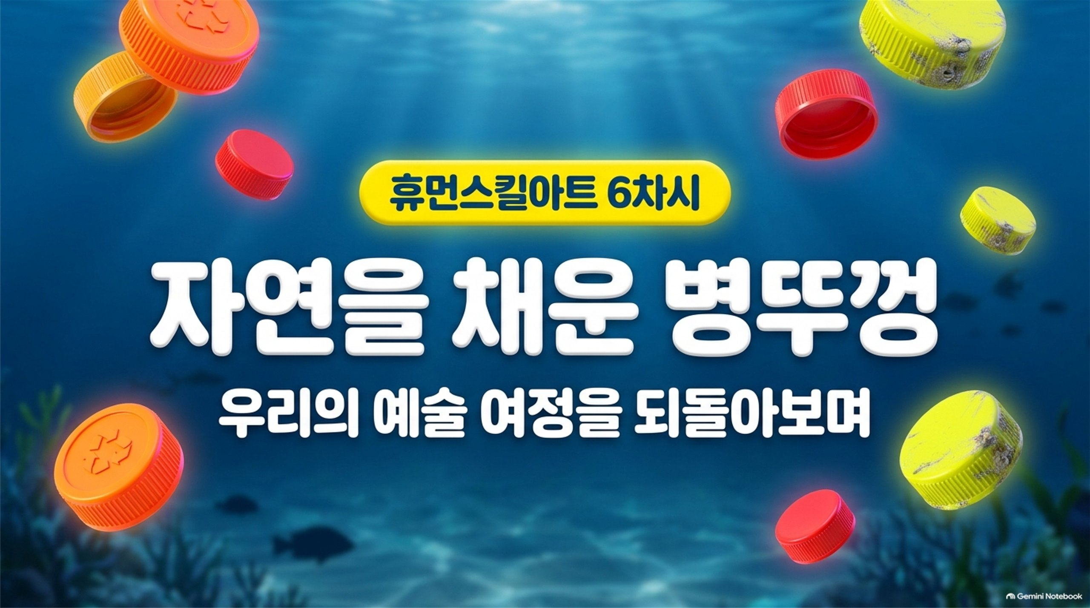
자연을 채운 병뚜껑
강의
Notes:
학습 안내 영상: https://youtu.be/RSVp2u4sOQk

Slide 4
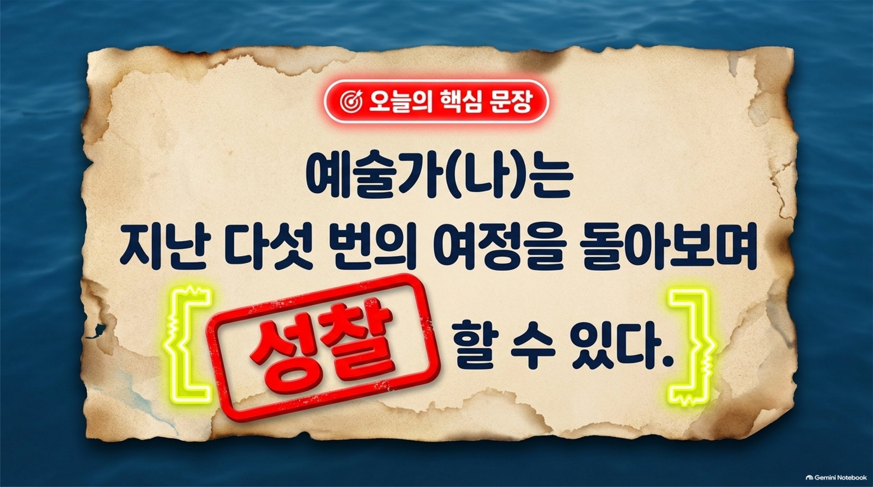
예술가의 비밀 무기
활동
단원 핵심 문장
AI는 결과를 빠르게 만들지만, 작품의 의미는
예술가(나)가 직접 고르고 나누고 돌아보는 과정에서 생겨난다.
6차시 문장 · 빈칸에 들어갈 말은?
지나온 과정을 [ ]하면
내가 어떻게 자랐는지가 분명해진다.
Notes:
핵심 문장 [빈칸] 추론하기
단원 핵심 문장: AI는 결과를 빠르게 만들지만, 작품의 의미는 예술가(나)가 직접 고르고 나누고 돌아보는 과정에서 생겨난다.
6차시 문장: 지나온 과정을 [성찰]하면 내가 어떻게 자랐는지가 분명해진다.
•교사: “빈칸에 어떤 말이 들어갈까요? 지난 다섯 번의 수업을 돌아보면 무엇을 하게 될까요?”
•교사: “오늘의 목표는 지난 다섯 차시의 여정을 돌아보며 내가 얼마나 자랐는지 살펴보는 거예요.”
(빈칸 장면 → 다음 슬라이드에서 정답 '성찰'을(를) 공개한다.)

Slide 5
예술가의 비밀 무기
활동
단원 핵심 문장
AI는 결과를 빠르게 만들지만, 작품의 의미는
예술가(나)가 직접 고르고 나누고 돌아보는 과정에서 생겨난다.
6차시 문장
지나온 과정을 성찰하면
내가 어떻게 자랐는지가 분명해진다.

Slide 6
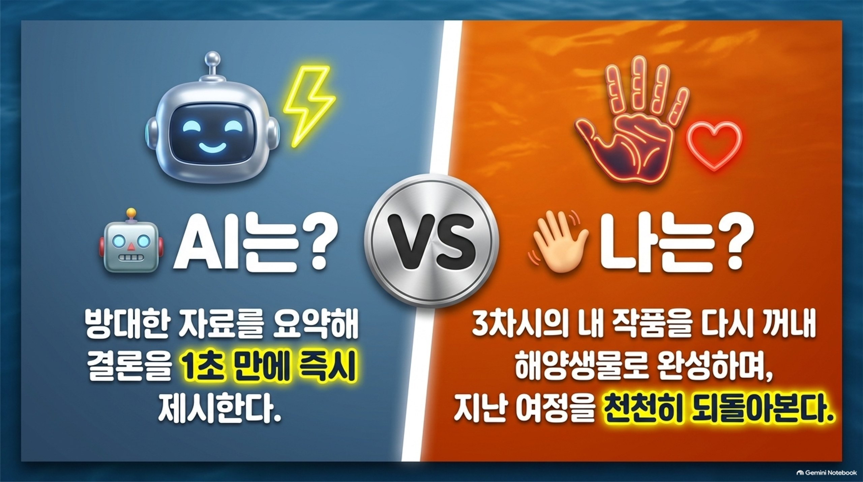
AI는? 나는?
활동
Notes:
AI는? 나는? https://youtu.be/SU_5lnPHdQY
AI는 방대한 자료를 요약해 결론을 즉시 제시한다.
나는 3차시의 내 작품을 다시 꺼내 해양생물로 완성하며, 지난 다섯 차시의 여정을 천천히 되돌아본다.
→ 지나온 과정을 되짚어보고 의미를 찾는 것, 이것이 예술가의 힘이다.

Slide 7
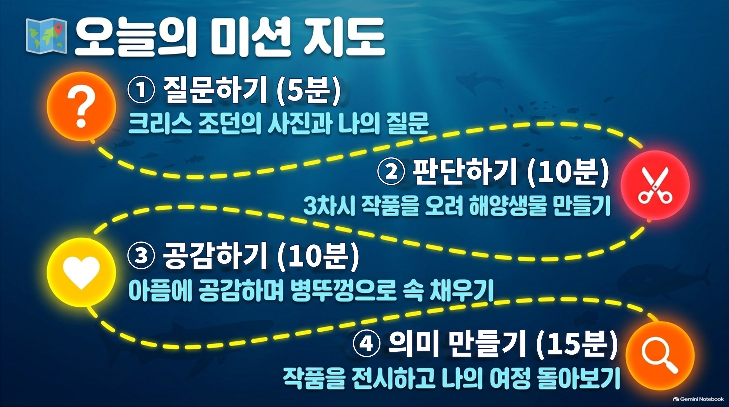
활동 안내
활동
Notes:
오늘의 활동 흐름(40분)
질문하기 5분 — 영상, 작가 소개, 핵심 문장 추론
판단하기 10분 — 활동1 습자지 추상화로 해양생물 오리기
공감하기 10분 — 활동2 병뚜껑으로 속 채우기
의미 만들기 15분 — 활동3 작품 전시, 여정 돌아보기, 6개 배지 확인 (핵심 활동)
6차시(성찰)는 ‘의미 만들기’ 비중이 가장 크다. 3차시 재료를 다시 꺼내 완성하고, 단원 전체를 돌아보며 성찰하는 시간 자체가 이 차시의 핵심이기 때문이다.

Slide 8
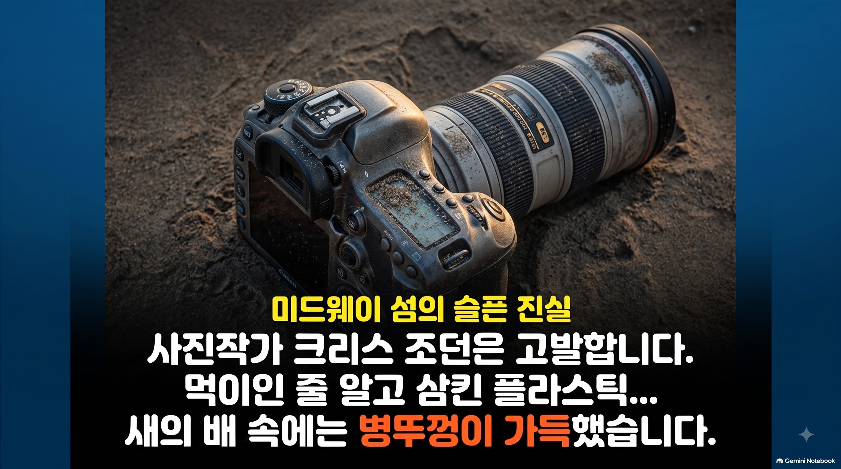
질문하기 — 죽음을 고발하다
활동
Notes:
작가 소개: 크리스 조던(Chris Jordan)
미드웨이 섬에서 플라스틱을 먹이로 착각해 삼킨 새의 사체 속에 병뚜껑 등 플라스틱이 가득 찬 모습을 사진으로 고발한 사진작가.
통합학습창 URL(영화 「알바트로스」): https://www.albatrossthefilm.com/
※ 실제 새 사체 사진은 학생에 따라 충격을 줄 수 있으니 미리 안내하고 보여 줍니다.
•교사: “크리스 조던이라는 사진작가는 죽은 새 뱃속에서 병뚜껑 같은 플라스틱이 가득 나온 모습을 사진으로 찍어 세상에 알렸어요. 오늘 우리는 그 이미지를 우리 손으로 다시 만들어 볼 거예요.”

Slide 9
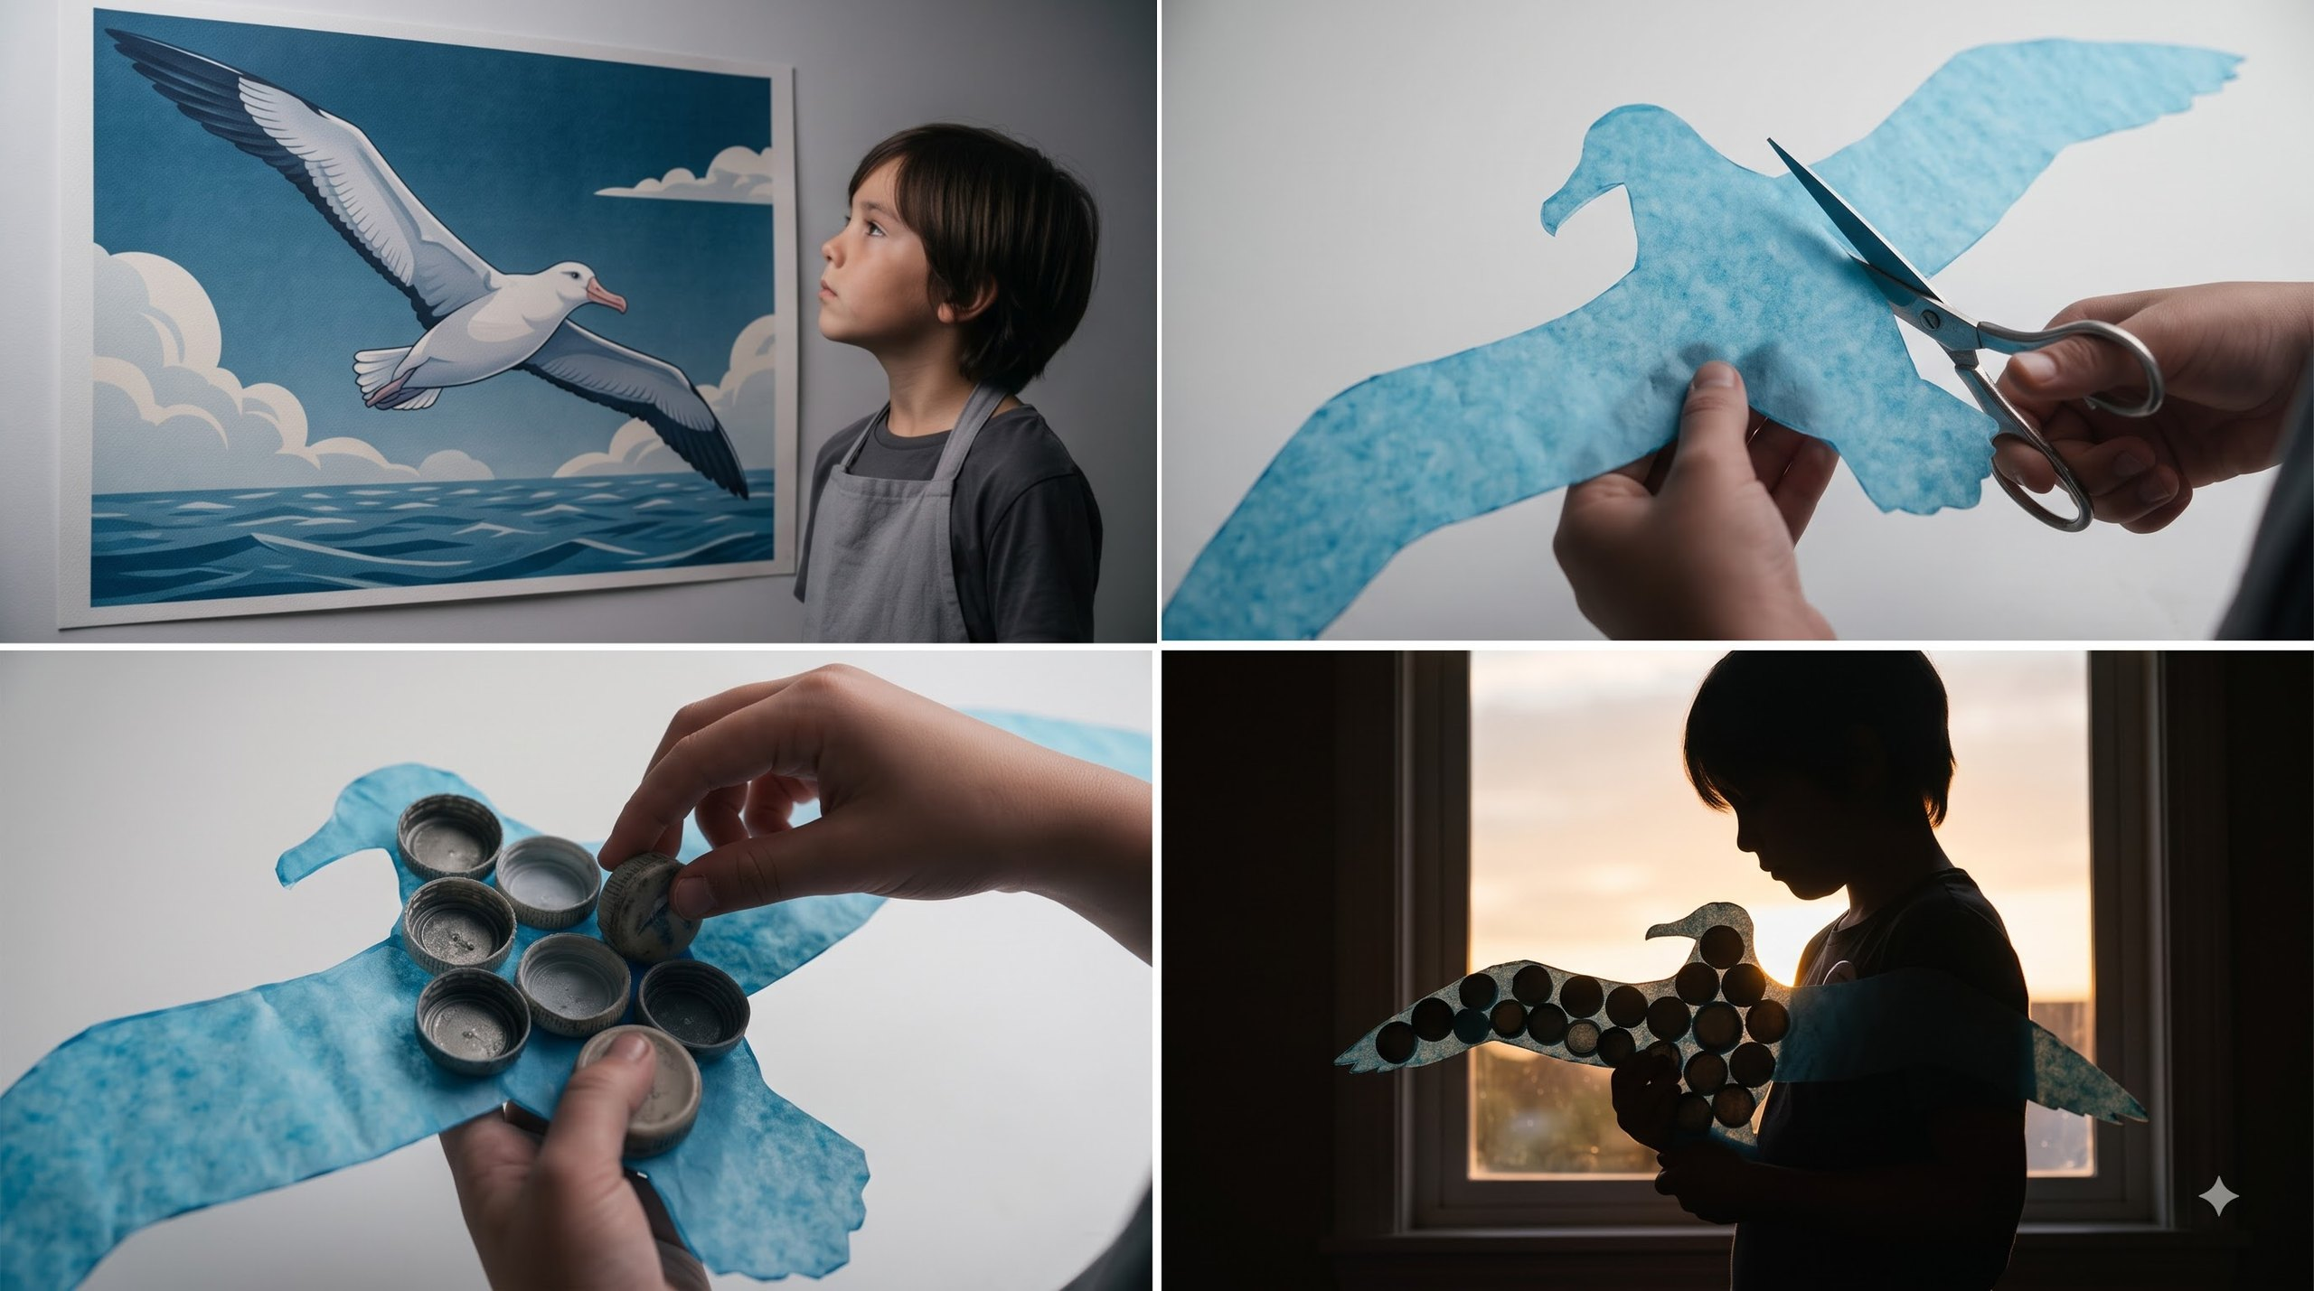
판단하기 — 해양생물 오리기
활동
AI(Google Flow)로 제작한 이미지
Notes:
해양생물 만들기
•3차시에 만든 습자지 추상화를 오려 해양생물 모양을 만든다.
•교사: “3차시에 만든 습자지 작품을 꺼내볼까요? 이걸 오려서 물고기나 바다거북 같은 해양생물 모양을 만들어 봅시다.”
준비물: 습자지 작품, 가위
조형 언어 교사 시범(활동1 초반)
•형: “습자지 추상화가 물고기 모양으로 바뀌었네? 이렇게 추상적인 면이 구체적인 형태로 바뀌는 것도 '형'의 변화야.”

Slide 10
공감하기 — 병뚜껑으로 채우기
활동
AI(Google Flow)로 제작한 이미지
Notes:
병뚜껑으로 속 채우기
•완성한 해양생물 모양 안을 병뚜껑 몇 개로 채워 완성한다. 크리스 조던의 새 사진과 연결 지어 무엇을 알리기 위한 활동인지 생각해보게 한다.
•교사: “이제 해양생물 안쪽을 병뚜껑으로 채워봅시다. 크리스 조던의 새 사진처럼요. 부드러운 색감의 습자지 작품과 딱딱하고 인공적인 병뚜껑이 한 작품 안에서 만났을 때, 어떤 대비감이 드나요? 이 가짜 먹이를 삼킨 해양생물의 아픔에 귀 기울여봅시다.”
준비물: 병뚜껑, 목공풀
조형 언어 교사 시범
•양감: “병뚜껑을 안에 가득 채우니까 묵직해 보이지? 이렇게 속이 꽉 찬 부피감을 '양감'이라고 해.”
•질감: “습자지는 부드럽고 병뚜껑은 딱딱하지? 이렇게 서로 다른 촉감이 만나는 걸 '질감'의 차이라고 해.”
•대비: “부드러운 것과 딱딱한 게 한 작품 안에서 만나니까 확 다르게 느껴지지? 그렇게 강하게 다른 두 느낌이 부딪히는 걸 '대비'라고 해.”
•균형: “병뚜껑을 한쪽에만 몰지 않고 몸 전체에 골고루 놓으니까 안정돼 보이지? 이렇게 전체가 고르게 자리 잡은 걸 '균형'이라고 해.”
(활동 직후) 부드러운 습자지와 딱딱한 병뚜껑이 만날 때 드는 불편함이나 아이러니를 짚고, 6차시 동안 병뚜껑이 지녀온 의미의 변화를 함께 되새긴다.

Slide 11
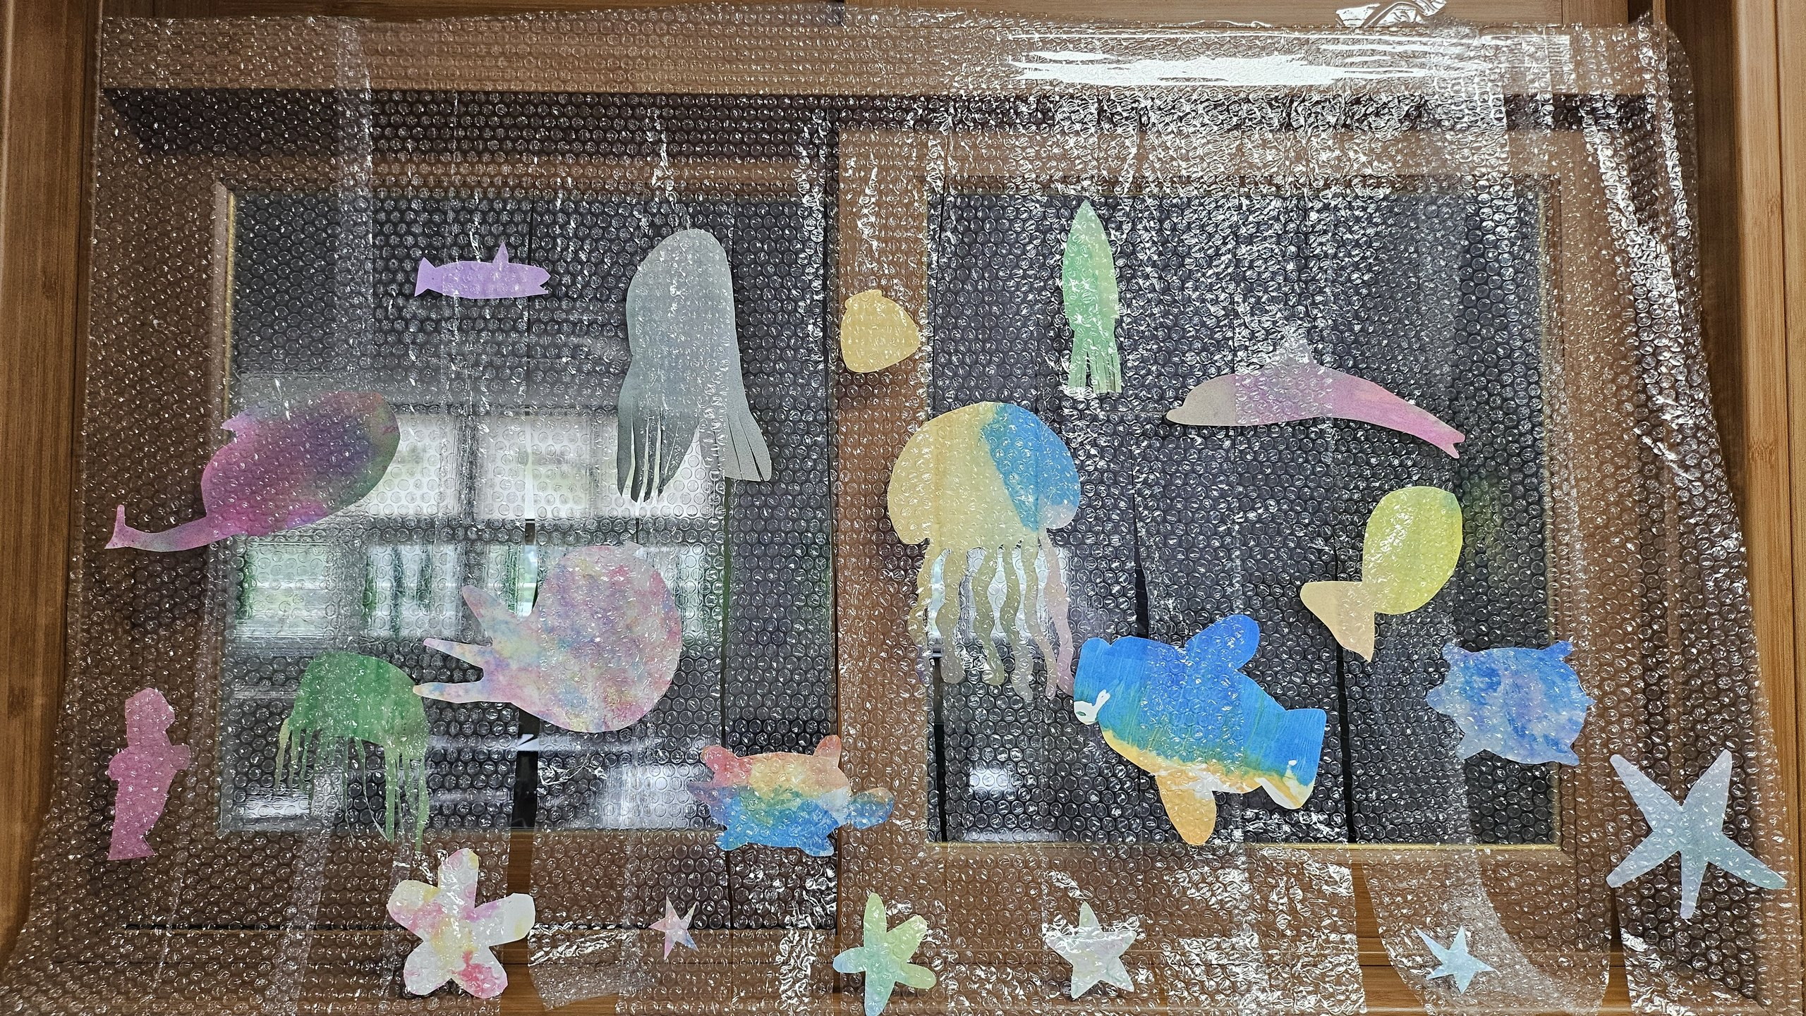
의미 만들기 — 성찰하기
활동
이 작품에는
어떤 메시지가 담겨 있나요?
우리는 작품을 통해 세상에 어떤 메시지를 전하고 싶은가요?
출처: 직접 촬영(학생 작품)
Notes:
여정 돌아보기
•완성된 작품을 전시하고, 활동지 마지막 쪽의 휴먼스킬 6영역, 12사고, 휴먼스킬아트 6개 조각을 모두 모으고 6개 배지를 확인한다.
•교사: “이제 우리의 배움을 돌아봅시다. 1~6차시까지 우리가 지나오면서 모아온 배지는 무엇인가요?”
•교사: “우리가 1차시에 놀이로 만났던 병뚜껑을 떠올려 보세요. 그때는 나의 주체성을 바로 세우는 단단한 나만의 무기였어요. 2차시에는 자연 속에서 감정을 발견하는 나의 또 다른 얼굴이 되었어요. 3차시에는 색으로 마음을 해석했고, 4차시에는 버려질 재료를 새롭게 재구성했지요. 5차시에는 내 마음을 담아 타인과 소통하는 매개체가 되었고, 오늘은 지구와 바다의 메시지를 품고 세상을 흔드는 고발의 상징이 되었습니다.”
[관찰평가] 작품의 내용과 형식을 분석해 특징과 변화를 설명하는 능력

Slide 12
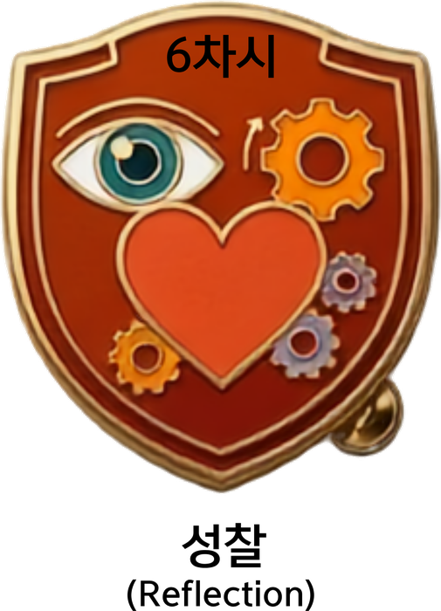
정리하기
☑ 습자지 해양생물 속을 병뚜껑으로 채우며 지난 여정을 성찰함
☑ 크리스 조던처럼 작품으로 세상에 메시지를 전하는 예술가로 성장함
☑ 휴먼스킬 6영역 - 12사고 - 휴먼스킬아트 6차시 수업을 통해 6개의 배지를 획득함
출처: AI(Google Gemini)로 생성한 이미지
Notes:
형성평가 (주 평가: 성찰 활동지와 활동 관찰 / 아래 객관식 문항은 보조 자료)
•지나온 과정을 [성찰]하면 내가 어떻게 자랐는지가 분명해진다.
•부드러운 습자지와 딱딱한 병뚜껑이 한 작품에서 만났을 때 느껴지는 조형 원리는 [대비]다.
•AI는 방대한 자료를 요약해 결론을 즉시 제시하고, 나는 3차시의 내 작품을 다시 꺼내 해양생물로 완성하며 지난 다섯 차시의 여정을 천천히 되돌아본다.

Slide 13
Notes:
마무리
•교사: “여섯 개의 배지를 모두 모았어요. 여러분은 이제 휴먼스킬아트를 완성하고 예술가의 힘을 키워냈습니다.”
자료: 1~6차시 활동지 또는 클래스보드

